Slide 1

EL MERCADO DE
FICHAJES EN EL FUTBOL :
DEL REPRESENTANTE AL
BIG DATA
Armenta Sanchez Edward

Slide 2


Slide 3

INTRODUCCIÓN
El futbol tiene su origen en la antigua china, aunque se popularizo
en inglaterra en el siglo XIX. A partir de ese momento se ha
expandido por toda europa, america latina, africa, asia y oceania y
es un gran generador de riqueza a través de ligas y competiciones a
niveles nacionales e internacionales.

Slide 4

ACTUALIDAD
El Futbol Profesional constituye hoy en día un gran
sector económico en muchos países del mundo, y su
funcionamiento es parecido al de un mercado.
El mundo del fútbol está en constante evolución, y el
mercado de fichajes no es una excepción.
En los últimos años, el Big Data ha irrumpido con
fuerza en este ámbito, transformando la forma en que
los equipos identifican, evalúan y fichan jugadores.
En esta presentación, exploraremos el impacto del Big
Data en el mercado de fichajes, analizando sus
beneficios, los equipos que ya lo están utilizando y las
tendencias que marcarán el futuro.

Slide 5

BIG DATA
RELEVANCIA EN EL
FUTBOL
¿EN QUE OTROS
SECTORES SE
EMPLEA?
¿QUE ES?
BIG DATA es el termino utilizado para
describir el proceso de recopilación,
almacenamiento y análisis de conjuntos
de datos extremadamente grandes y
complejos.
El Big Data está transformando el mundo
del fútbol, incluyendo el mercado de
fichajes, el análisis de oponentes, como
evaluar habilidades, debilidades y
tácticas utilizadas
El BIG DATA se emplea en muchas
industrias como puede ser la salud, la
banca, la publicidad, el deporte, entre
otras.

Slide 6

BENEFICIOS DE LA BIG DATA
SCOUTING
TRASPASOS
El Big Data puede ayudar a los equipos
a encontrar jugadores que antes no se
hubieran detectado.
El Big Data puede ayudar a los equipos
a evitar pagar demasiado por
jugadores.
DECISIONES
RENDIMIENTO
El Big Data puede ayudar a los equipos
a tomar decisiones más rápidas sobre
fichajes.
BIG DATA también ayuda a los
entrenadores a analizar el rendimiento
de todo el equipo durante el partido.

Slide 7
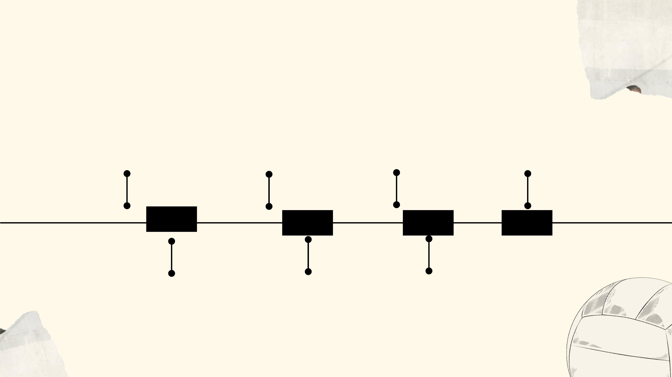
HISTORIA DE LA BIG DATA
Machine Learning (ML): Los
equipos utilizan
Aumento en la
recopilación de datos, los
equipos implementan
sistemas de seguimiento
de jugadores para
recopilar datos en tiempo
real.
algoritmos de ML para
predecir lesiones,
optimizar el rendimiento y
desarrollar estrategias de
juego.
Los equipos comienzan a
usar datos para evaluar
jugadores y tomar
Se comienza a utilizar la IA
para automatizar tareas y
obtener información más
profunda de los datos.
decisiones sobre fichajes.
1990S
2000S
2010S
2020S
Liverpool FC utiliza datos
Big data se vuelve
El FC Barcelona utiliza el
Mainstream, los equipos
comienzan a utilizar
herramientas de BIG DATA
para analizar grandes
conjuntos de datos
diversos.
de rendimiento para
identificar talentos jóvenes
como MIchael Owen.
análisis de datos para
desarrollar su estilo de
juego tiki-taka

Slide 8

CASO REAL DEL USO DE BIG
DATA
El uso de la BIG DATA ha transformado el mundo del fútbol, proporcionando información valiosa
para mejorar el rendimiento de los jugadores, asi como comprendiendo mejor sus seguidores y
proporcionando una experiencia mejorada dentro y fuera del campo.
Uno de los casos mas sonados de conseguir el éxito por medio del uso de la BIG DATA fue el del
leicester city que consiguio el titulo de la Premier League (Primera Division Inglesa), en la
temporada 2015/2016.

Slide 9
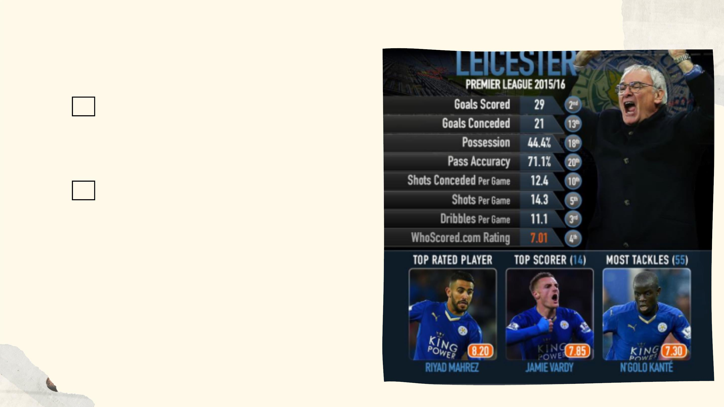
¿COMO LOGRARON ESA
TREMENDA HAZAÑA?
Empleo De Análisis De Datos
01
Poco presupuesto para reforzar la plantilla, y
por medio de la BIG DATA,consiguieron hacerse
con el servicio de grandes futbolistas a un coste
muy bajo.
02
Número De Jugadores
El director tecnico en esa temporada, opto
por solamente tener 23 futbolistas en su
plantilla, gracias al staff tecnico que
consiguió reducir al maximo el numero de
lesiones a lo largo de la temporada.

Slide 10
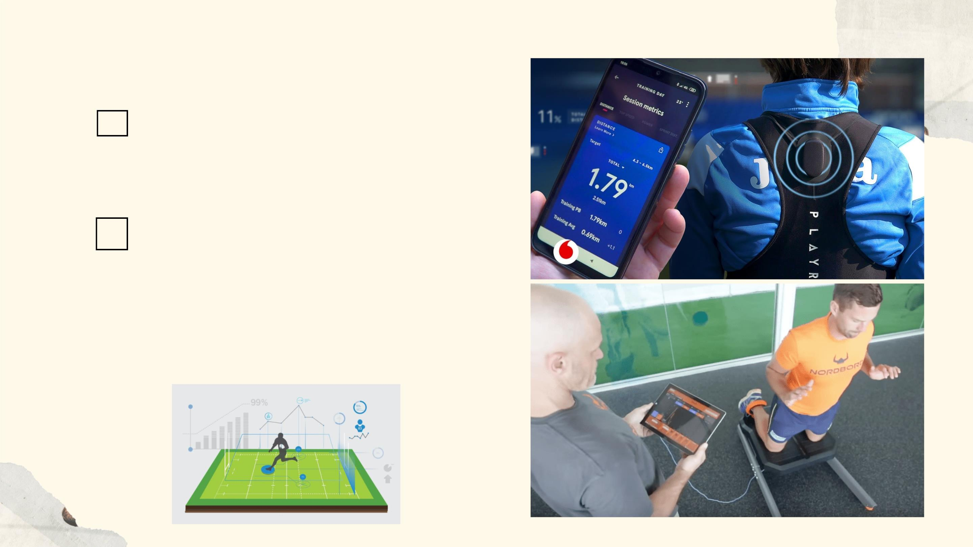
¿COMO LOGRARON ESA
TREMENDA HAZAÑA?
03
NORDBORD
Leicester City fue uno de los equipos
pioneros en utilizar la tecnologia
NORDBORD.
⁰⁴ Sensores GPS y La BIG DATA
El equipo se apoyo de sensores GPS para medir las
distancias recorridas, velocidades máximas, ritmo
cardiaco, zona del campo de cada jugador y además
emplearon la BIG DATA, para analizar los partidos de
sus equipos rivales, y asi poder conocer sus
principales debilidades y fortalezas.

Slide 11


Slide 12


